Slide 1
轻量级人脸口罩
实时检测与预警系统
《人工智能基础》期中 Project 答辩
指导老师：王君 教授
团队成员：彭义翔，王庄煦，黄子琪，谭瑞，陈小杰
Notes:
大家好，欢迎来到今天的分享。我们将一起探讨一项正在深刻改变我们数字生活的技术——智能推荐。它就像一位无形的向导，一位私人策展人，正在悄然重塑我们与数字世界交互的方式。

Slide 2

项目背景与工程痛点
核心应用场景
当前技术痛点
本项目核心目标
传统目标检测模型参数量庞大，显存占用高
难以直接部署于算力受限的边缘端设备 (如树莓派、普通单片机)
公共卫生监控
智能安防门禁系统
不仅要“看得准”，
更要追求“极度轻量”与“全量实时”
Notes:
当你想找一部电影，面对成千上万的选项，从何开始？当你想购物，面对琳琅满目的商品，如何抉择？当你想学习，面对浩如烟海的知识，如何找到最适合你的那一篇？这不仅仅是效率的问题，更是体验的问题。在信息的海洋中，我们渴望的不再是更多，而是更好。

Slide 3
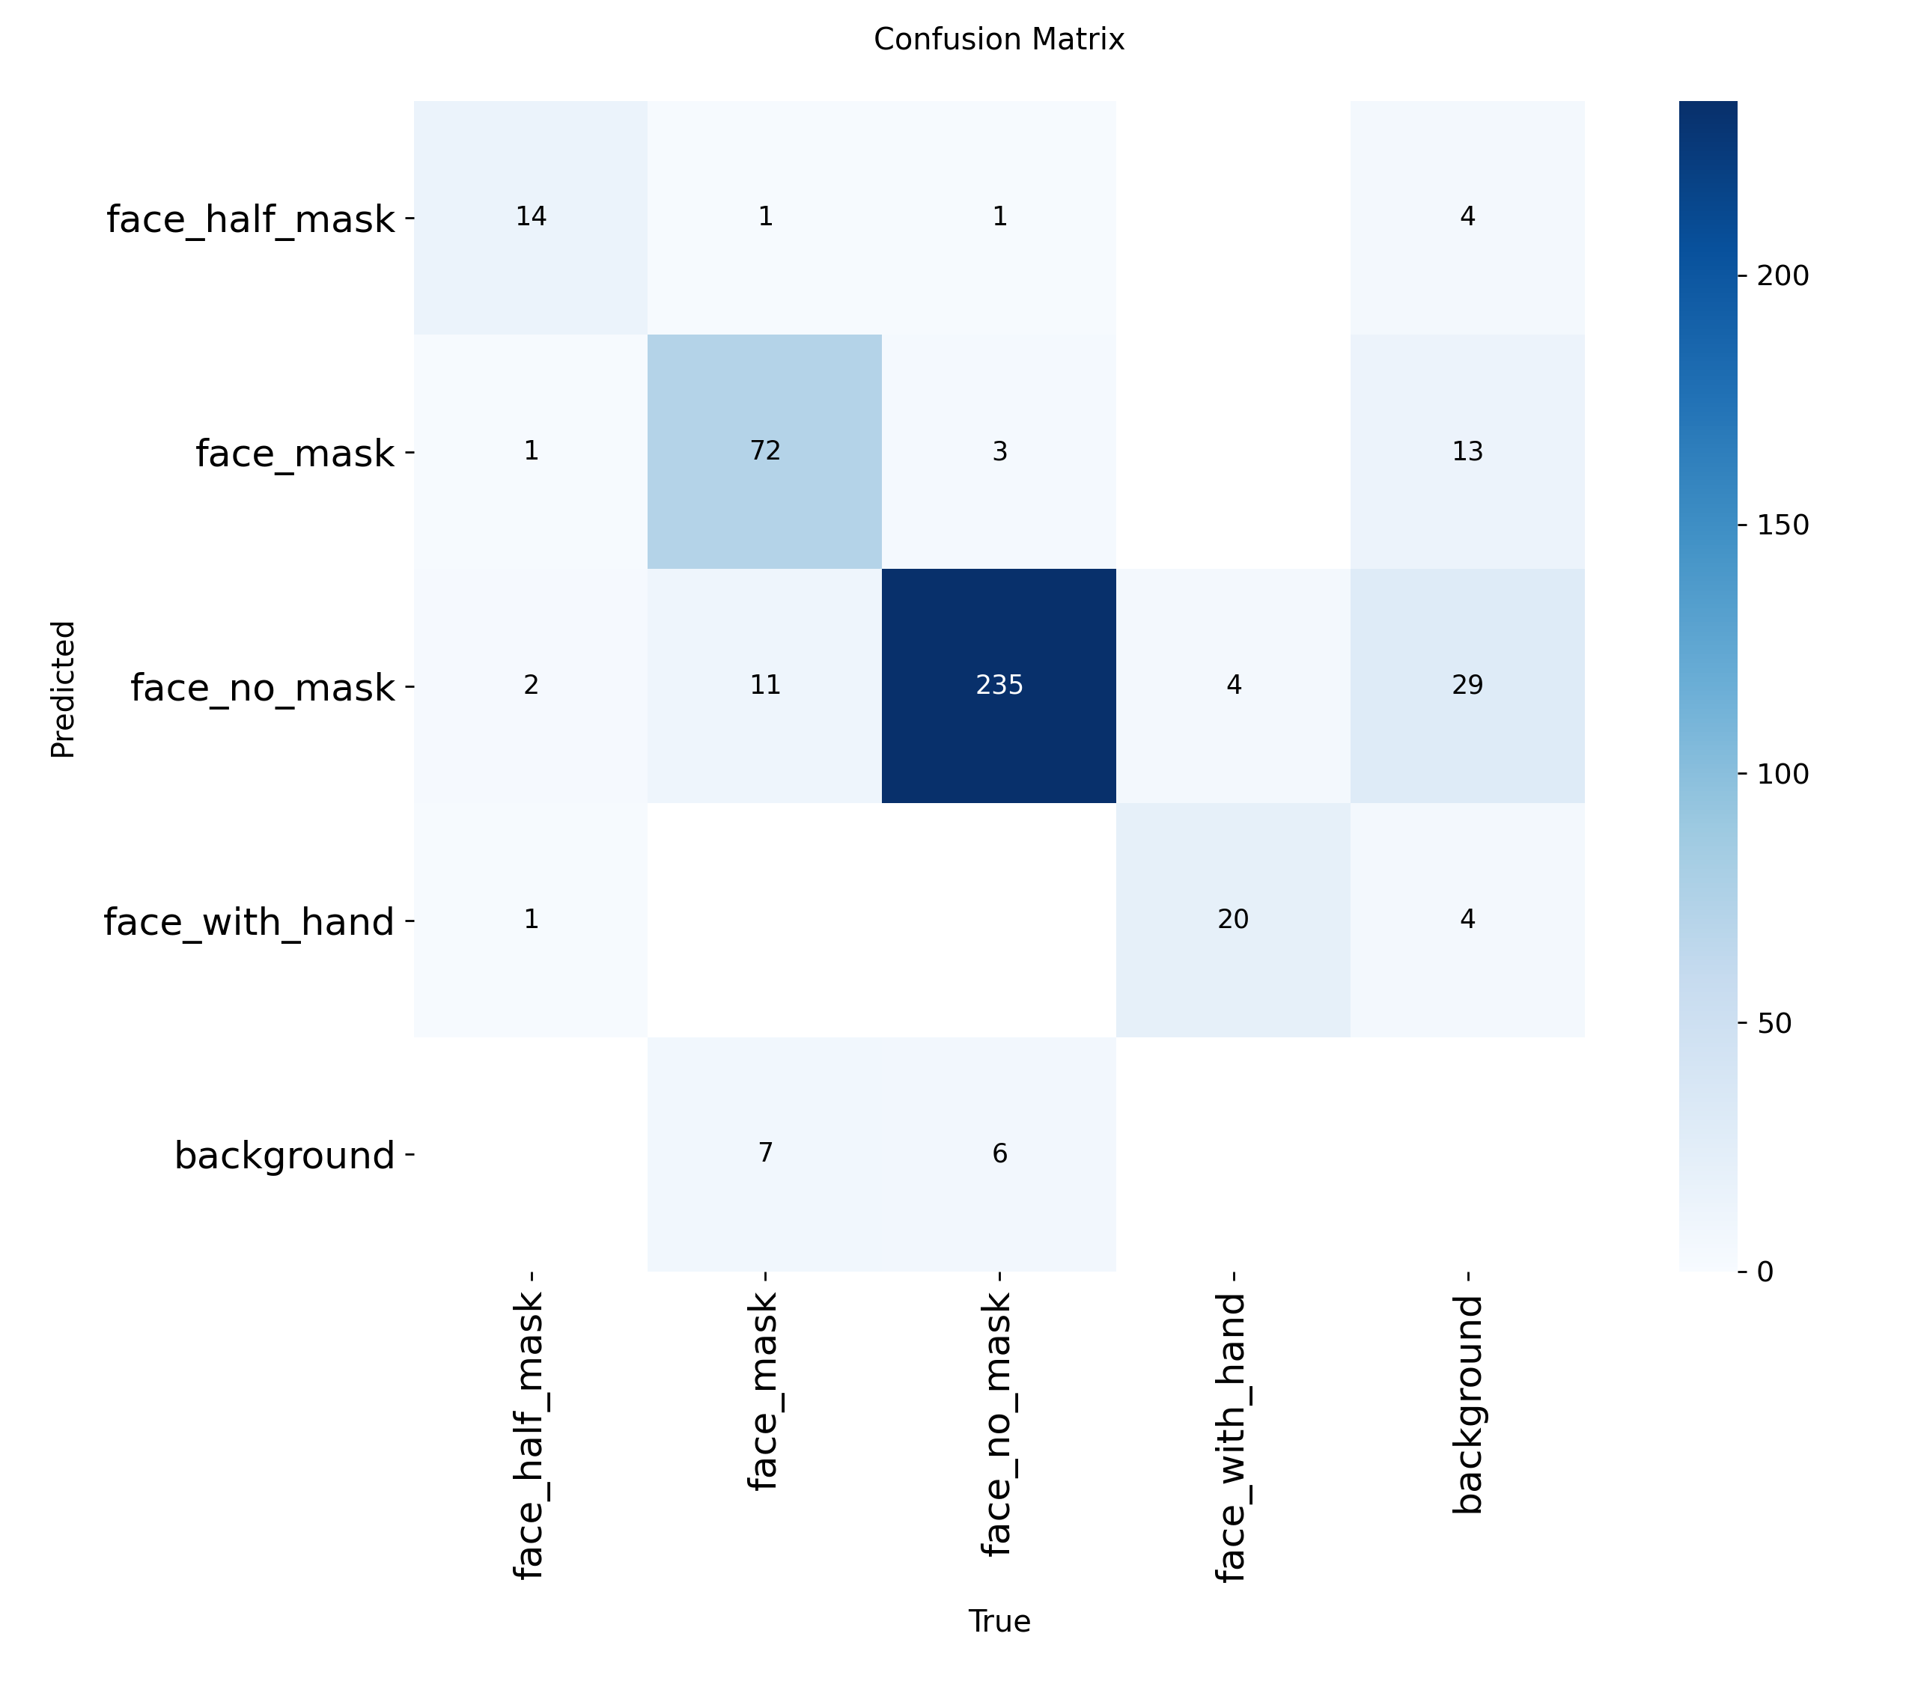
技术路线与基线建立 (YOLOv8n)
算法基线选择:
采用 YOLOv8 Nano 版本，天生具备轻量化基因
数据构建与预处理:
1400张高清口罩图像（涵盖多光照、多角度、复杂遮挡）
阶段性实验成果:
经历 100 Epochs 稳定训练，无过拟合现象。严格测试集下 mAP50 达到 86.5%，完成高精度基线构建
Notes:
首先是协同过滤，这是推荐系统的“鼻祖”算法。它的核心思想非常直观：“物以类聚，人以群分”。它可以基于用户，找到和你相似的人喜欢的东西推荐给你；也可以基于物品，找到和你喜欢的东西相似的其他物品。它的魔力在于，纯粹通过用户行为数据来发现隐藏的关联。

Slide 4
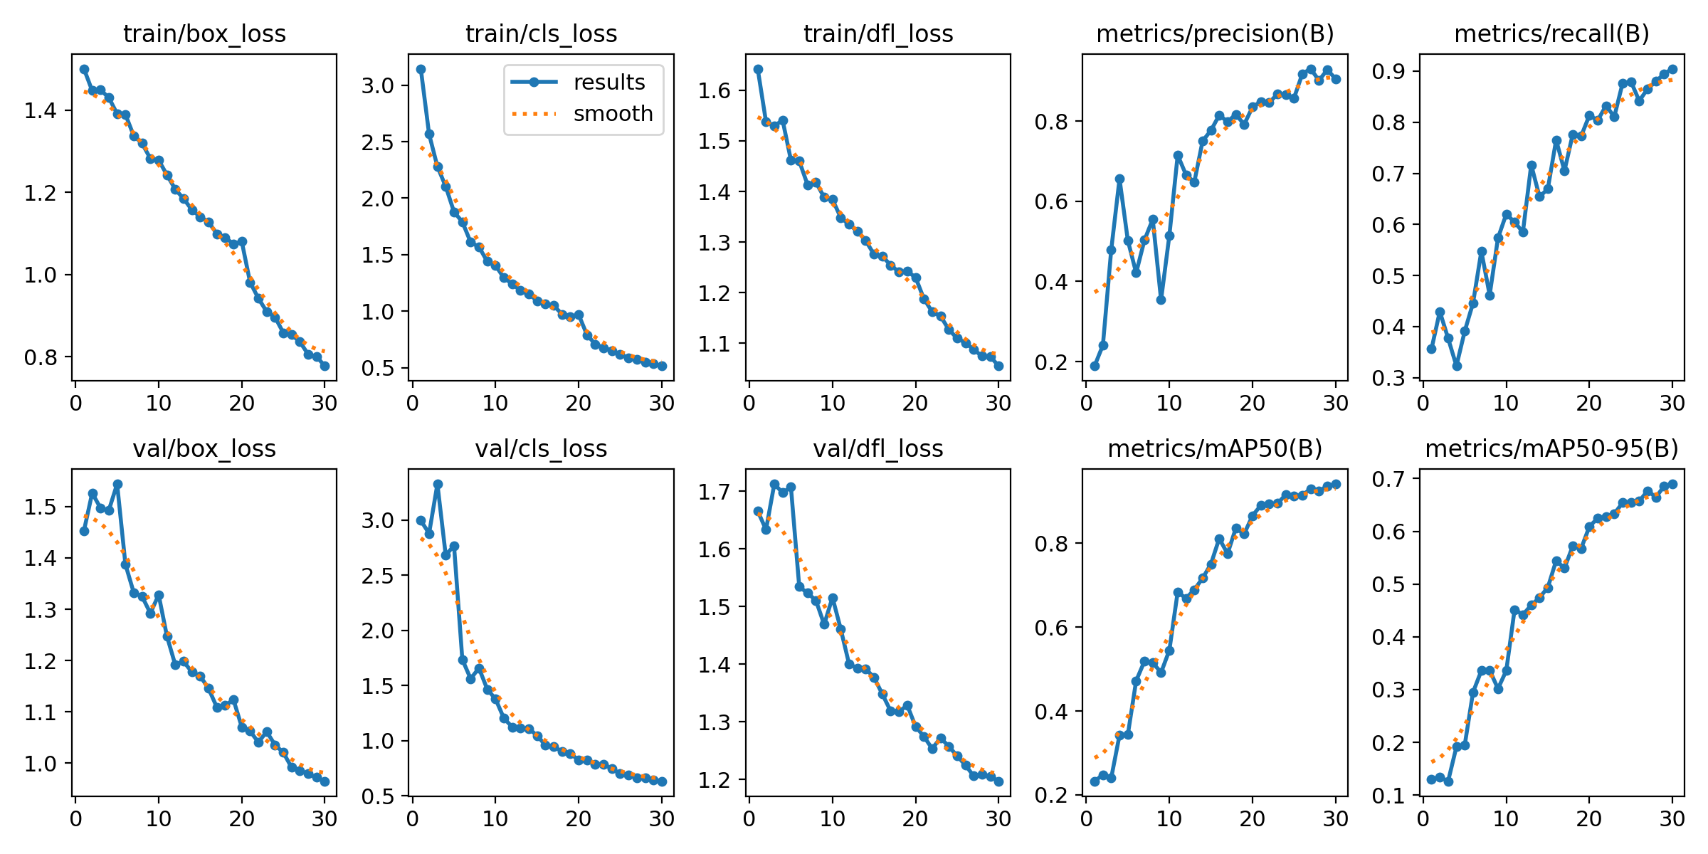
Notes:
今天，我们来谈谈一项技术，它就像一位无形的向导，正在悄然改变我们与数字世界交互的方式。这项技术，就是智能推荐。它的核心目标，就是在海量信息与个体需求之间，建立起最高效、最精准的连接。

Slide 5
核心创新：INT8 模型量化压制
深度工程优化手段
技术落地收益
剥离 PyTorch 庞大训练框架
转化为高度精简的跨平台ONNX计算图
激活 INT8 量化策略，强制离散化处理
物理体积：实现从 6.0MB 到极小体积的极限压缩
算力释放：大幅提升纯 CPU 环境下的矩阵乘法速度，消除显卡依赖
Notes:
随着数据量和算力的提升，深度学习为推荐系统带来了革命性的突破。神经网络能够处理更复杂的数据，捕捉更深层次的关系，让推荐系统从简单的“匹配”进化到了更智能的“理解”，实现前所未有的个性化精度。

Slide 6
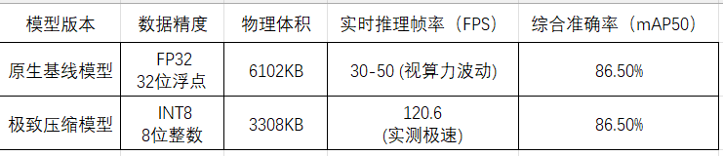
性能对比：精度零掉点，速度大狂飙
核心数据指标验收
精度表现：量化后 mAP50 稳居 86.5%，实现精度无损
速度突破：纯 CPU 环境实测推理速度高达 120.6 FPS
Notes:
智能推荐不仅改变着用户体验，更在创造巨大的商业价值。根据最新报告，全球AI推荐系统市场在2025年已达到29亿美元，预计到2034年将增长至69亿美元，复合年增长率高达10.1%。这背后是所有企业对提升用户体验和业务增长的不懈追求。

Slide 7

端到端流媒体接入与状态机预警
底层稳定性优化
状态机逻辑控制
软硬件闭环
连续 15 帧违规即刻触发底层高频蜂鸣器报警
引入 stream=True 机制，
彻底消除内存泄漏隐患
(Memory Leak)
Mask Detected (SAFE)：
实时绿色高亮追踪
No Mask (DANGER)：
设置 15 帧容忍阈值
Notes:
无论是在线购物时的“猜你喜欢”，内容娱乐时的专属Feed流，还是信息获取时的个性化资讯，智能推荐都在为我们打造专属的数字体验。

Slide 8
系统实机演示 (Live Demo)
（请评委老师观看本地摄像头实时流媒体演示）
Notes:
这种“读心术”般的体验，背后是一系列强大而精妙的算法在驱动。我们称之为“魔法背后的引擎”。接下来，我们将了解其中最核心的几种技术。

Slide 9
项目总结与团队分工
全链路打通：数据获取 -> 基线训练 -> INT8量化 -> 工程部署
团队成员分工：
- 彭义翔：整体架构、核心训练、INT8量化压制与 Demo 开发
- 王庄旭，黄子琪：数据集处理、代码规范验证与环境测试
- 谭瑞，陈小杰：实验数据梳理、图表制作与报告排版
Notes:
而今天，智能推荐的边界正在不断拓展。就在这个月，我们看到了智能推荐在更严肃、更重要领域的应用，比如四川和苏州的AI志愿填报平台。这标志着智能推荐正从消费娱乐，深入到关乎个人未来发展的关键决策中。

Slide 10
感谢聆听，欢迎各位老师批评指正！
Notes:
我的分享到此结束，感谢大家的聆听。现在是问答环节，欢迎大家提问。

